Slide 2
Парциальная программа МБДОУ № 34 «Берёзка» «Росточек»
Необходимость создания программы:
Статистика последних лет и практический опыт в ДОУ показывает, что численность детей с ТНР заметно растёт. Воспитанники с ТНР направляются на ТПМПК для подтверждения речевых нарушений и получения рекомендаций по созданию специальных условий обучения и воспитания детей в образовательной организации. Воспитанникам с ТНР рекомендованы группы компенсирующей направленности, но так как многие родители вправе выбирать образовательную организацию по территориальному признаку или другим причинам, дети данной категории остаются в ДОУ и продолжают образовательный процесс в условиях инклюзии. Проанализировав эту проблему творческим коллективом, в составе заместителя по УВР и учителей-логопедов, было принято решение разработать парциальную программу «Росточек», направленную на выравнивание речевого и психофизического развития детей, через взаимодействие учителя-логопеда и воспитателя, где все педагоги следят за речью детей и закрепляют речевые навыки, сформированные учителем-логопедом.
Данная парциальная программа разработана в соответствии с Федеральным законом «Об образовании в Российской Федерации» от 29.12.2012г. №273-ФЗ, соответствующими направлениями Концепции дошкольного воспитания, ФГОС ДО.
Содержание данной программы адаптировано как к детям с речевыми проблемами, так и с нормой в речевом развитии и отражает возрастные и индивидуальные особенности развития детей.
Практическая значимость:
Посредствам программы «Росточек», дети овладевают самостоятельной связной, грамматически правильной речью и коммуникативными навыками, фонетико-фонематической системой русского языка, элементами грамоты, что формирует психологическую готовность к обучению в школе.

Slide 3
Цель и задачи программы
Цель программы: Построение системы коррекционно-развивающей работы с детьми в возрасте от 4 до 7 лет с ОВЗ и с нормой речевого развития, предусматривающей взаимодействие и преемственность действий воспитателей и учителя-логопеда ДОУ, родителей воспитанников, направленное на выравнивание, усовершенствование речевого и психофизического развития детей.
Задачи:
организация помощи воспитателям дошкольного образования в психолого-педагогическом изучении детей с речевыми расстройствами;
раннее выявление и своевременное предупреждение речевых нарушений;
предупреждение возможных трудностей в усвоении программы школы, обусловленных недоразвитием речевой системы дошкольников;
осуществление необходимой коррекции недостатков в речевом развитии ребёнка;
формирование артикуляционных навыков звукопроизношения и развитие слухового восприятия и автоматизации поставленных звуков;
подготовка к обучению грамоте, овладение элементами грамоты;
осуществление преемственности в работе с учителем-логопедом, педагогом-психологом и родителями воспитанников;
создание благоприятных условий для развития детей в соответствии с их возрастными и индивидуальными особенностями;
обеспечение развития способностей и творческого потенциала каждого ребенка с самим собой, с другими детьми, взрослыми и миром.
Решение задач парциальной программы «Росточек», возможно лишь при условии комплексного подхода к воспитанию и образованию, тесной взаимосвязи учителя-логопеда, воспитателей, родителей и педагога-психолога.

Slide 4
Принципы и подходы к построению программы
1. Принцип развития
2. Принцип единства диагностики и коррекции
3. Принцип системности коррекционных и профилактических задач
4. Принцип подхода к речевым нарушениям с позиции связи речи с другими сторонами психического развития
5. Принцип комплексности
6. Принцип обходного пути

Slide 5
Теоретическая основа программы
Примерная адаптированная основная образовательная программа для дошкольников с тяжёлыми нарушениями речи Л. В. Лопатина)
Программа коррекционно-развивающей работы в логопедической группе детского сада для ОНР с 4 до 7 лет. Н.В. Нищевой.
Программы дошкольных образовательных учреждений компенсирующего вида для детей с нарушениями речи (Т. Б. Филичева, Г. В. Чиркина, Т. В. Туманова, С. А. Миронова, А. В. Лагутина)
Концепция о соотношении первичных и вторичных нарушений (Л.С. Выготский);
учение об общих и специфических закономерностях развития аномальных детей (Л.С. Выготский, Н.Н. Малофеев);
Концепция о соотношении мышления и речи (Л. С. Выготский, А.А. Леонтьев, А. Р. Лурия, Ж. Пиаже и др.);
Концепция о целостности языка как системы и роли речи в психическом развитии ребенка (В.М. Солнцев);
Концепция о соотношении элементарных и высших психических функций в процессе развития ребенка (Л. С. Выготский, А. Р. Лурия);
Современные представления о структуре речевого дефекта (Р.И. Лалаева, Е. М. Мастюкова, Е. Ф. Соботович, Т.Б. Филичева, Г. В. Чиркина и др.).

Slide 6
Характеристики, значимые для разработки и реализации «Программы»:
1.Возрастные нормы речевого развития дошкольников
Речевое развитие детей 4-5 лет
Звукопроизношение. Дети данного возраста овладевают четким и чистым произношением шипящих звуков [ш], [ж], [ч’], [щ’], многие начинают верно произносить звуки [р], [р’], [л], но еще не всегда умеют употреблять их во всех словах. Так, например, ребенок правильно произнесет звук [р] в слове сарай и в то же время этот же звук в слове крыша может произнести как [л]: клыша.
В норме пятилетние дети должны научиться четко произносить все звуки в составе слов и предложений.
Интонация, высота, сила голоса. Дети улавливают в речи взрослых различные интонационные средства выразительности и подражают им, пересказывая сказку. Они произвольно могут менять высоту, силу голоса с учетом содержания рассказа. В этом возрасте умеют уже говорить шепотом.
Формирование навыков звукового анализа. Новообразованием пятого года жизни становится возможность узнавать звук в слове, а также подбор слов с заданным звуком, то есть развиваются простейшие формы звукового анализа.
Словарный запас. Увеличение активного словаря (к пяти годам он достигает 3000 слов) дает возможность ребенку точнее излагать свои мысли, свободно общаться как с взрослыми, так и с детьми. Если пятилетний ребенок не знает, как назвать тот или иной предмет, то он, стремясь найти подходящее слово, создает свои слова. К. И. Чуковский в книге «От двух до пяти» приводит такие примеры словотворчества детей: огонята (маленький огонь), сердитки (морщинки), обувало, ползук (червяк), мазелин (вазелин), цепля (петля). Большой интерес дети проявляют к звуковому оформлению слова, начинают подбирать созвучные пары слов, составлять небольшие стихи. В этот период совершенствуется речевой слух детей. Они получают возможность различать слова, отличающиеся одной фонемой (палка — балка, мишка — мышка).
Грамматический строй речи еще формируется, поэтому допустимы неверные употребления окончаний, суффиксов, приставок, согласований слов в предложении («Купи синюю шарик!», «Этот собачонок сидел под стулом», «Я рисоваю»). Произвольное обращение с ударением — тоже вариант нормы: «холодная вода», «болит рука».
Связная речь. Дети начинают овладевать монологической речью. Ребенок среднего дошкольного возраста должен уметь связно рассказать о событиях из собственной жизни, описать животных или заменяющие их игрушки, рассказать об изображенном событии на картинке или на серии картинок. Он в состоянии пересказать знакомый текст. Свои ответы ребенок пятого года жизни строит из 2—3 и более фраз все чаще его речь включает сложносочиненные и сложноподчиненные предложения.

Slide 7
Речевое развитие детей 5-6 лет
Звукопроизношение. К пяти годам заканчивается формирование правильного звукопроизношения. В норме все дети должны научиться четко произносить все звуки в составе слов и предложений. Так происходит далеко не всегда. У части детей наблюдаются различные недостатки звукопроизношения, связанные или с нарушениями в строении и подвижности артикуляционного аппарата, или с недоразвитием фонематического слуха. Внимание родителям! Срочно обращайтесь к специалистам-логопедам, чтобы они установили причину неправильного звукопроизношения и составили программу исправления нарушенных звуков.
Интонация, высота, сила голоса. Большинство детей может произвольно менять силу и высоту голоса в зависимости от целей высказывания (вопрос, восклицание). К пяти годам нужно нормализовать темп речи. Нежелателен как убыстренный темп речи, приводящий к неотчетливому, неряшливому проговариванию со смазанной артикуляцией, так и замедленный, создающий трудности в общении.
Формирование навыков звукового анализа. При соответствующем обучении ребенок овладевает не только определением позиции звука в слове (начало, середина, конец слова), но и устанавливает точное место звука в слове, называя звуки по порядку их следования в слове. Это является необходимой предпосылкой обучения грамоте.
Словарный запас. После пяти лет словарный запас растет стремительно. Если в предыдущие годы можно было примерно сосчитать, сколько слов в активном употреблении, то сейчас это сделать уже труднее. Непроизвольная память — основа пополнения словаря — в этом возрасте достигает своего расцвета. Слова запоминаются как бы сами собой, без волевых усилий. Один раз услышанное слово легко входит в активный словарь.
Грамматический строй речи. Дети усваивают не только типичные формы словоизменений и словообразований, но и исключения из правил, морфемы также становятся по своим местам, случаев словотворчества становится все меньше. Тем не менее могут оставаться ошибки в употреблении форм с чередованиями звуков (хочу - хочут), в употреблении форм множественного числа существительных в именительном и родительном падежах (дерево — дерева, карандаши — нет карандашов) и так далее.
Связная речь. Ребенок имеет достаточно развитую активную речь, пользуется в ходе общения развернутыми фразами, точно и понятно отвечает на вопросы, способен рассказать о событиях, свидетелем которых он был.

Slide 8
Речевое развитие детей 6-7 лет
Звукопроизношение. К шести годам звукопроизношение у детей вполне нормализовалось, и работа идет по улучшению дикции, то есть умения правильно пользоваться звуками в потоке речи.
Фонематический слух. Шестилетние дети четко различают на слух все звуки родного языка, в том числе и близкие по своим акустическим характеристикам: глухие и звонкие, твердые и мягкие. Неумение различать пары звуков по глухости-звонкости свидетельствует чаще всего о недостатках физического слуха. По мнению выдающегося русского педагога К.Д. Ушинского, «хороший, ясный выговор слова такой, чтобы каждый из звуков, составляющих слово, был слышен, и чуткое ухо в различении этих звуков - вот главные основания правописания».
Формирование навыков звукового анализа. Получает свое развитие способность узнавать звуки в потоке речи, вычленять их из слова, устанавливать последовательность звуков в том или ином слове. Надо отметить, что без участия взрослых эти очень нужные умения могут совсем не сформироваться.
Словарный запас. Словарь дошкольников шести-семи лет достаточно велик и уже не поддается точному учету, тем более существует большой разрыв в количественном отношении у детей с разным речевым развитием: есть дети, обладающие богатейшим словарным запасом, очень осведомленные в разных областях знаний, и дети, чей словарь очень беден и ограничивается бытовой тематикой.
Грамматический строй. Практической грамматикой дошкольники уже овладели, ошибки могут оставаться в употреблении форм, являющихся исключениями: некоторые глагольные формы спряжений (ехать — ехают); несклоняемые существительные (в пальте) и другие речевые ошибки, характерные не только для дошкольников, но встречающиеся и в речи взрослых людей, так как являются объективно трудными для усвоения формами.
Связная речь. На вопросы отвечает развернутыми фразами, пользуется сложноподчиненными и сложносочиненными предложениями. Он может самостоятельно составить рассказ по картинке, пересказать знакомую сказку или рассказ, поделиться впечатлениями о просмотренном мультфильме, книге. Ребенок может фантазировать, сочинять сказки.

Slide 9
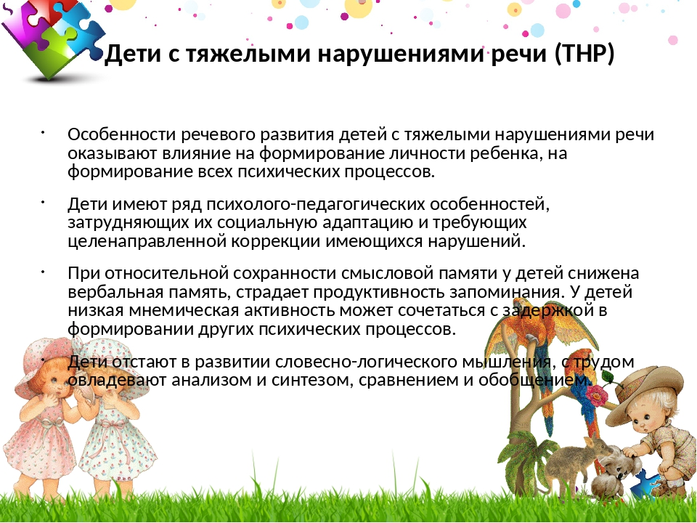
2. Характеристика детей с тяжёлыми нарушениями речи (ТНР)

Slide 10
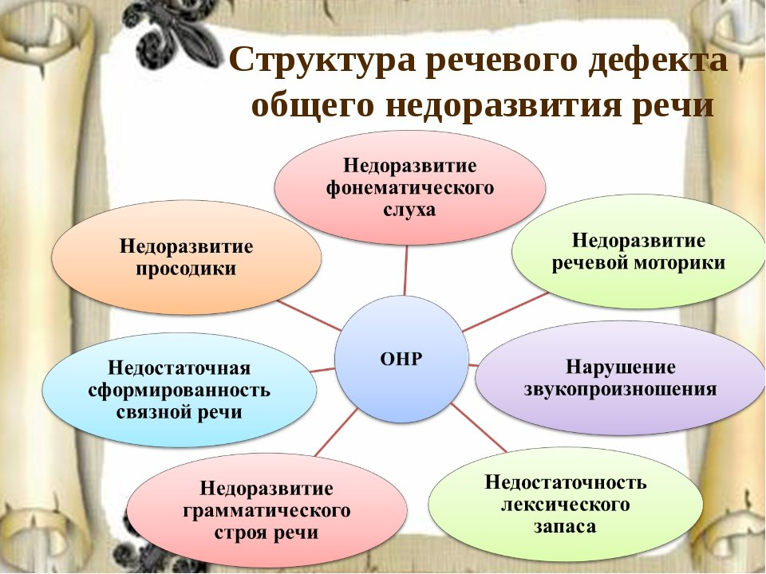

Slide 11
планируемые результаты для детей с ОВЗ по программе «Росточек»

Slide 12
планируемые результаты для детей с ОВЗ по программе «Росточек»

Slide 13
планируемые результаты для детей с ОВЗ по программе «Росточек»

Slide 14
Организационно-педагогические условия реализации Программы

Slide 15

Издательство «СКРИПТОРИЙ 2020»
представляет учебно-методические пособия
Т.Ю. Бардышевой, Е.Н. Моносовой
В пособиях предлагается система работы по развитию речи детей с ОНР.
Технология включает «Конспекты логопедических занятий для детей с ОНР» по всем возрастным группам (разработаны под редакцией д.п.н., профессора Т.Б. Филичевой и к.п.н., профессора С.Н. Шаховской), 117 занятий рассчитаны на весь учебный год.
К каждому занятию предлагается задание для закрепления материала дома – это тетрадь с цветными иллюстрациями. Задания включают игры, упражнения и тренинги, необходимые для формирования грамматического строя речи, обогащения словаря, формирования слоговой структуры слова, развития связной речи, фонематического восприятия, а также когнитивных процессов для детей данного возраста: внимания, памяти, мышления.
Для проведения фронтальных занятий существенную помощь педагогу окажут комплекты наглядных пособий: «Обучение связной речи детей 4–5 (5–6, 6–7) лет», «Демонстрационный материал для фронтальный занятий. Логопедические занятия в детском саду» (по группам), содержание которых (сюжетные картинки, картинно-графические планы и схемы рассказов) иллюстрирует занятия.

Slide 16
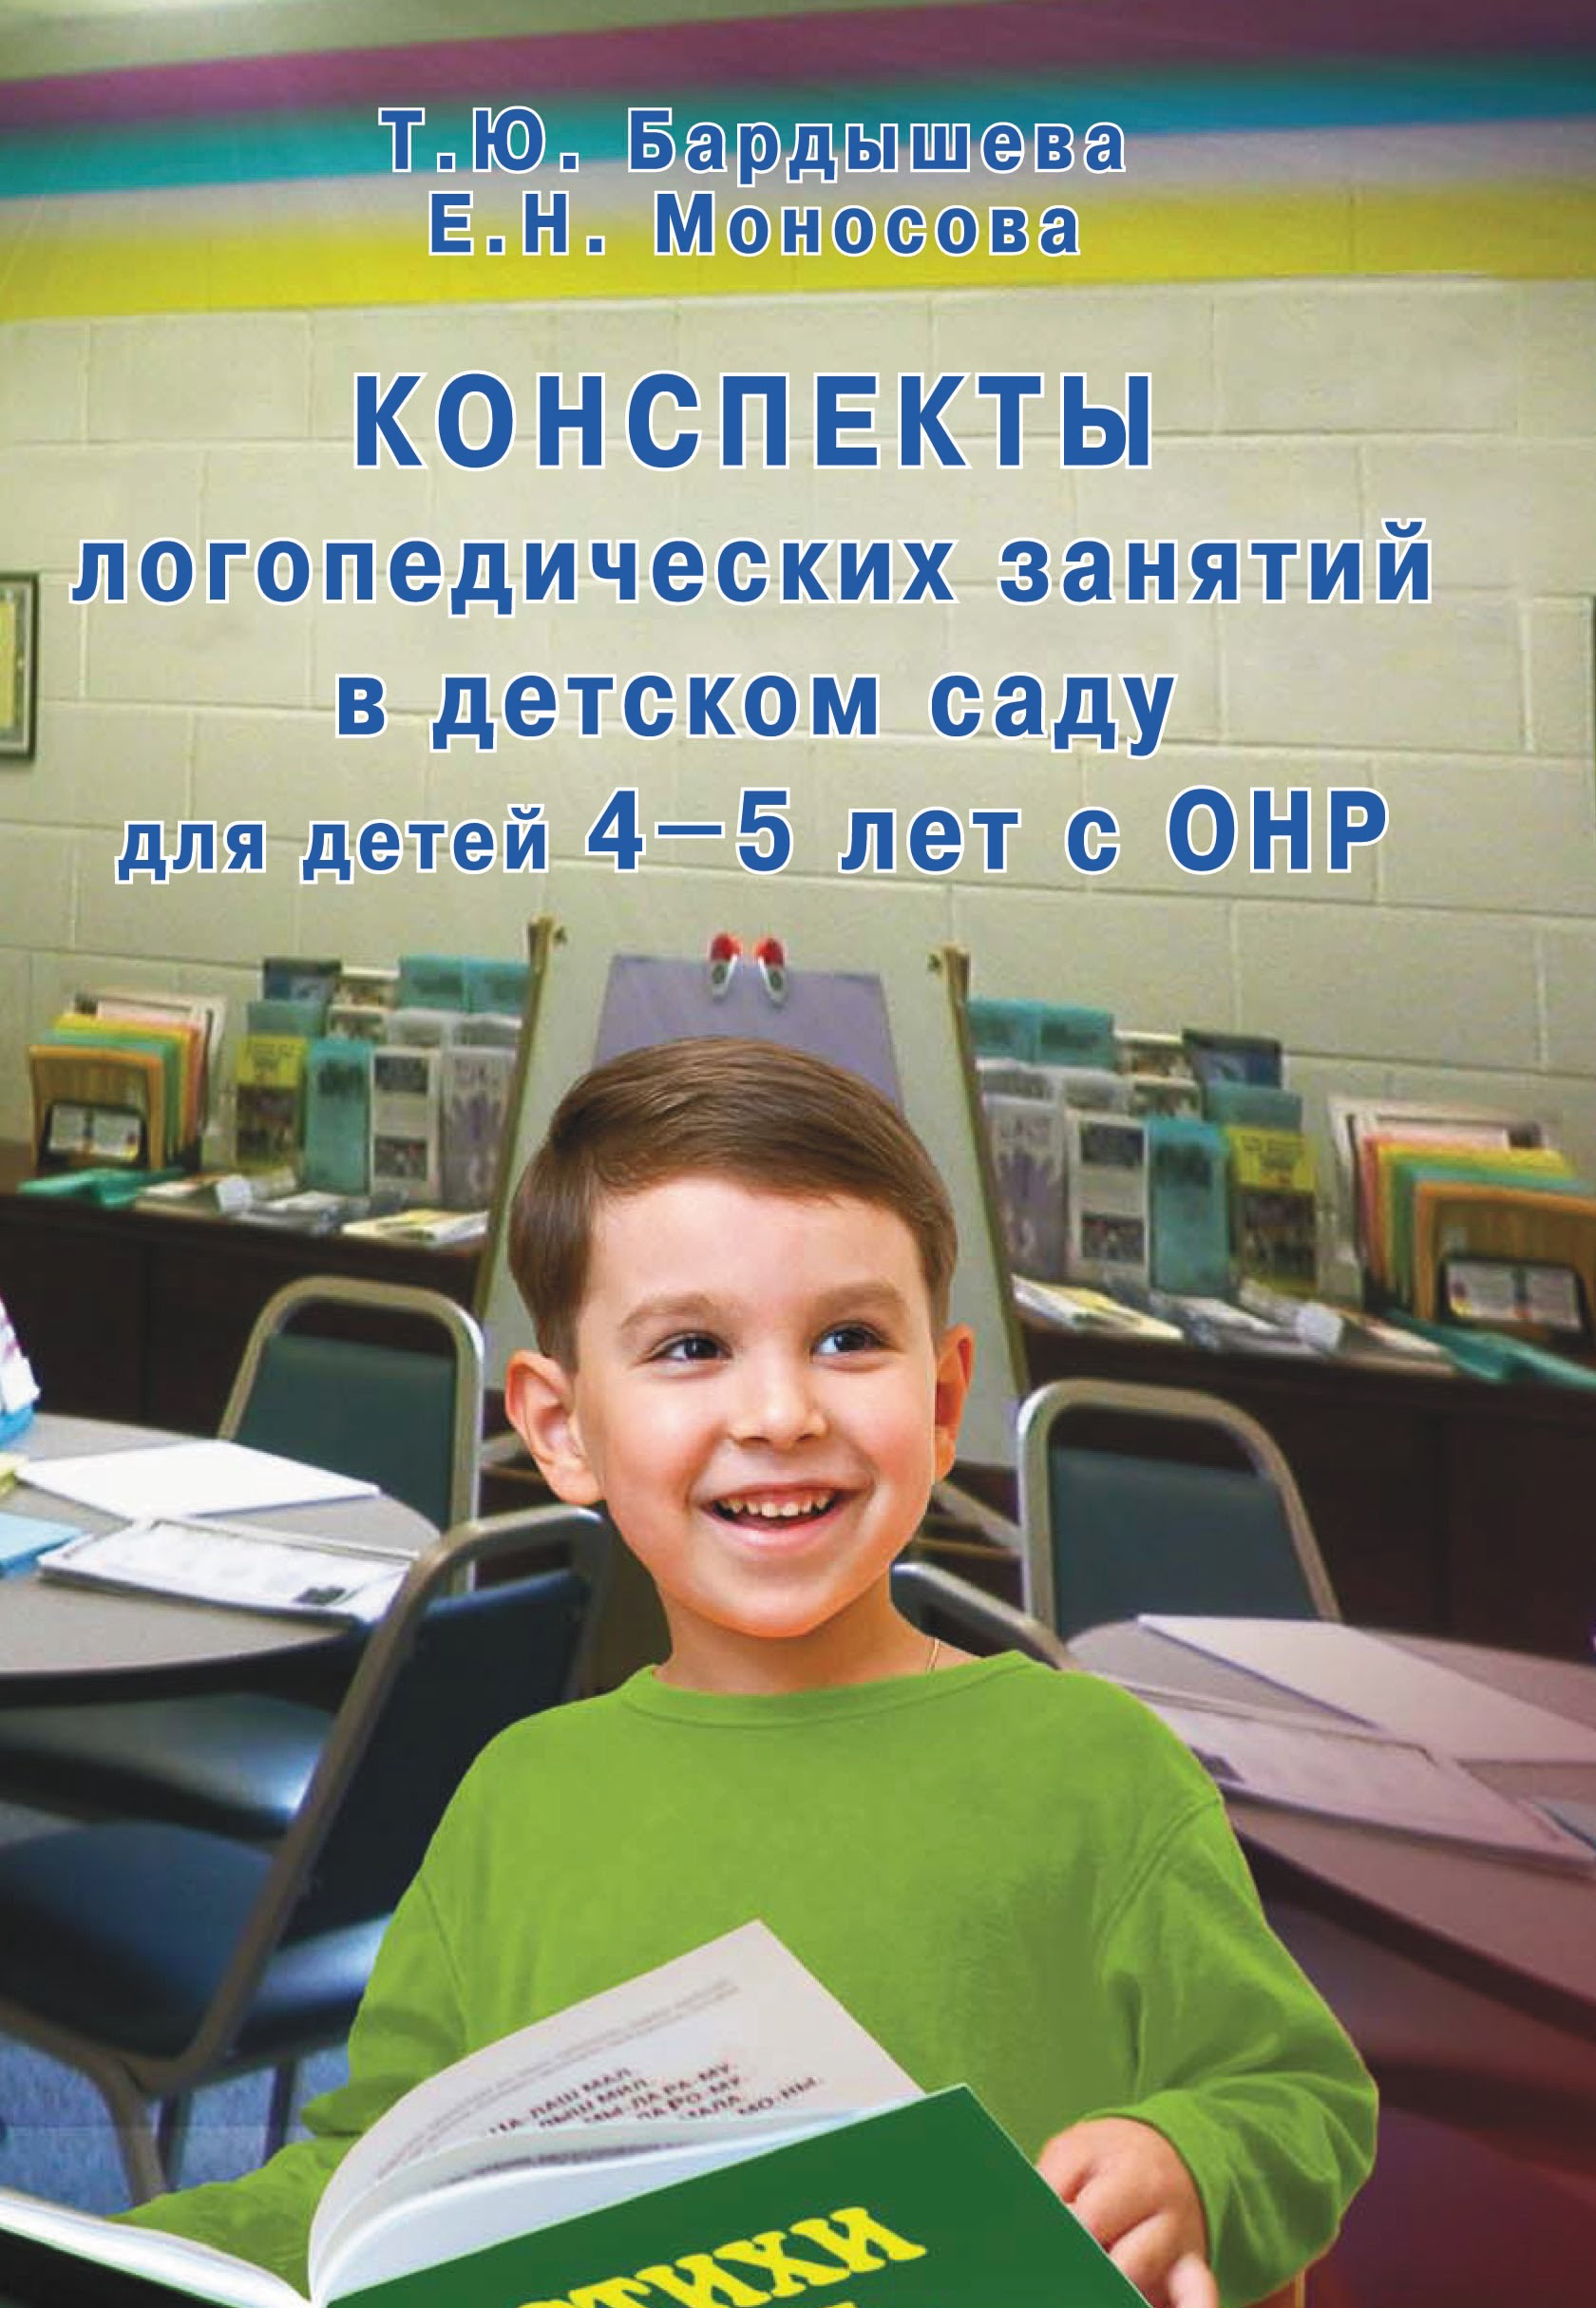
Средняя группа
Конспекты
Под редакцией доктора педагогических наук,
профессора Т.Б. Филичевой,
кандидата педагогических наук, профессора С.Н. Шаховской
В данном пособии предлагается система занятий по развитию речи детей 4–5 лет с ОНР. 117 занятий рассчитаны на весь учебный год.
Книга включает игры, упражнения и тренинги, необходимые для формирования грамматического строя речи, обогащения словаря, формирования слоговой структуры слова, развития связной речи, фонематического восприятия, а также когнитивных процессов детей данного возраста: внимания, памяти, мышления.
К каждому занятию разработано задание для закрепления материала дома. В пособии «Логопедические задания для детей 4–5 лет» (Издательство СКРИПТОРИЙ 2003, 2016) предлагаются игры и упражнения в доступной для ребенка и его родителей форме.
Для проведения фронтальных занятий существенную помощь педагогу окажут комплекты наглядных пособий: «Обучение связной речи детей
4–5 лет» и «Демонстрационный материал для фронтальных занятий. Логопедические занятия в детском саду. Средняя группа», содержание которых (сюжетные картинки, картинно-графические схемы и планы рассказов) иллюстрирует занятия предлагаемого пособия.
Издание адресовано логопедам и дефектологам.

Slide 17
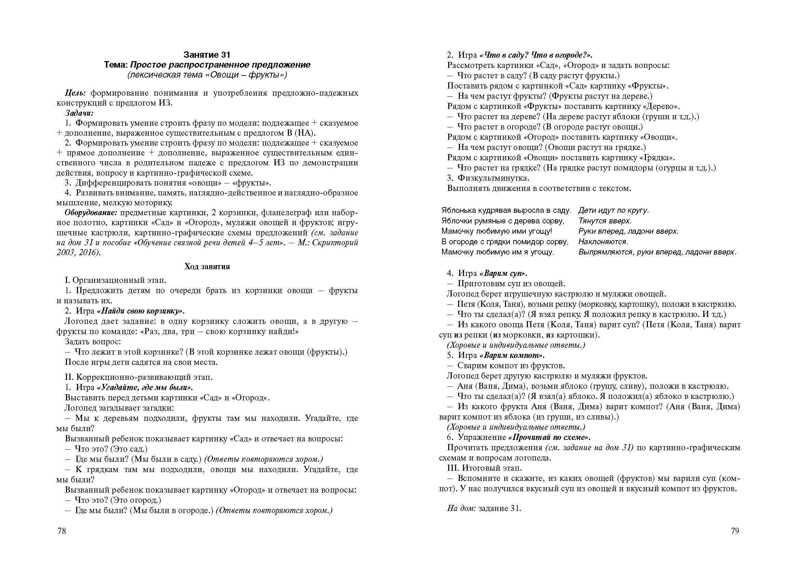
Средняя группа
Конспекты

Slide 18
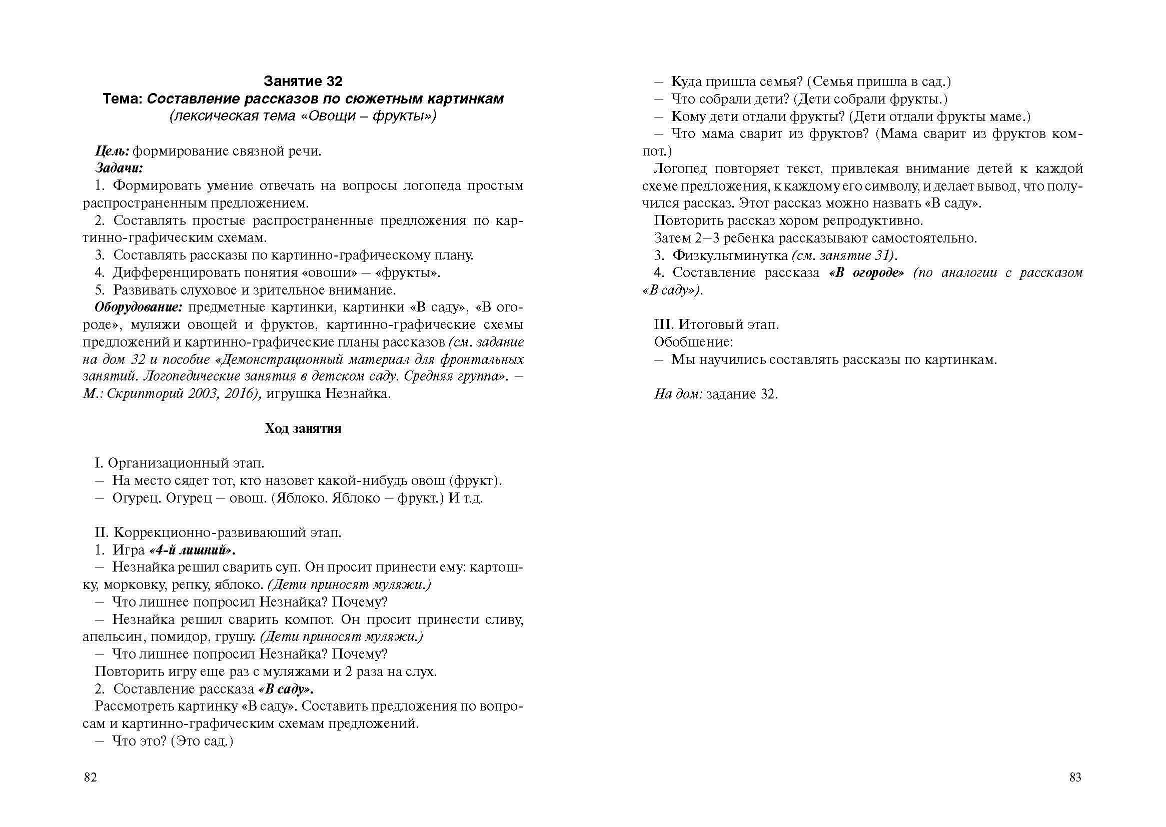
Средняя группа
Конспекты

Slide 19

Средняя группа
Логопедические задания для детей 4-5 лет
В пособии предлагается система заданий по развитию речи детей 4–5 лет на весь учебный год (117 заданий).
Задания включают игры, упражнения и тренинги, необходимые для формирования грамматического строя речи, обогащения словаря, формирования слоговой структуры слова, развития связной речи, фонематического восприятия, а также когнитивных процессов детей данного возраста: внимания, памяти, мышления.
Работа ребенка с тетрадью проходит под руководством взрослого, сотрудничество с которым способствует активизации познавательной деятельности, интереса, эффективности усвоения предлагаемого материала.
Цель тетради – всестороннее развитие речи детей 4–5 лет.
Издание адресовано логопедам, дефектологам, родителям.

Slide 20
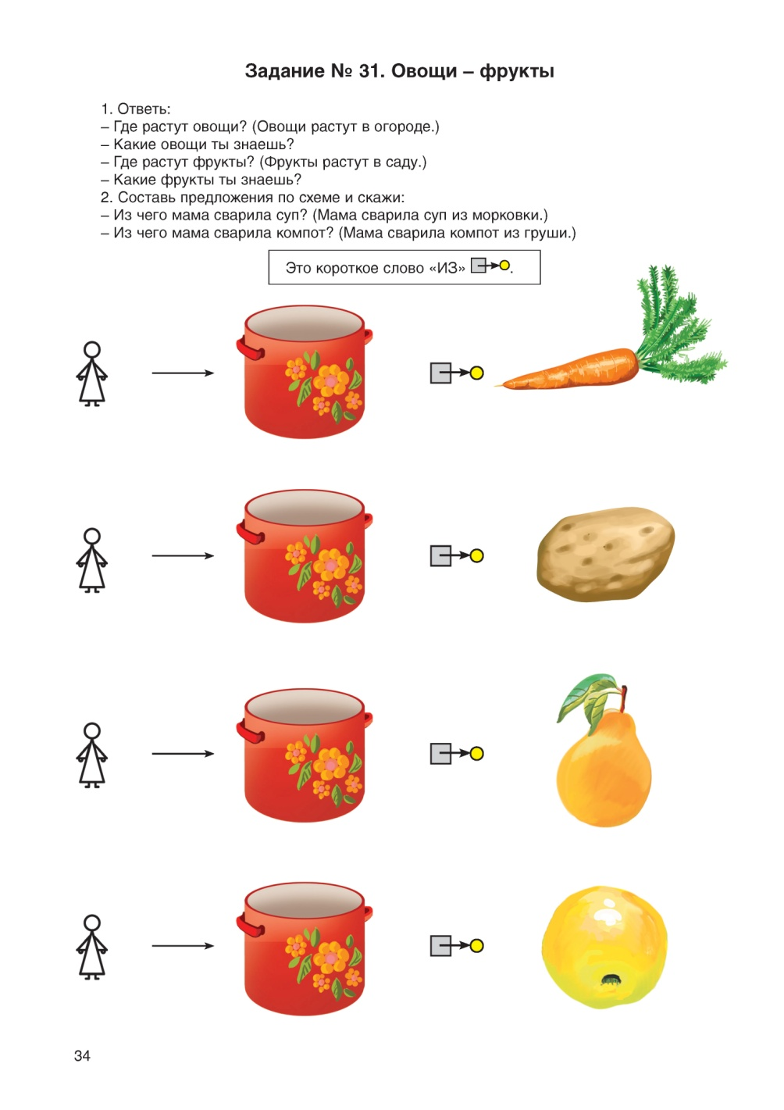
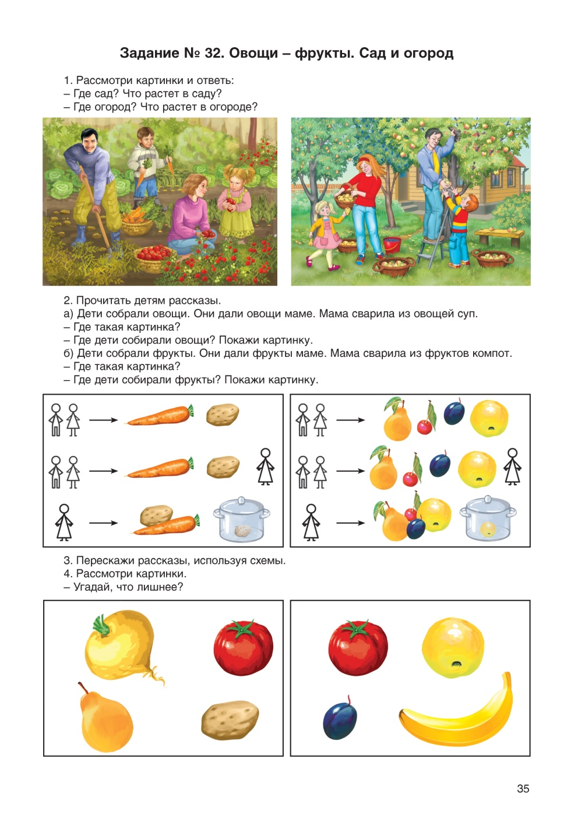
Средняя группа
Логопедические задания для детей 4-5 лет

Slide 21

Средняя группа
Комплект наглядных пособий
Обучение связной речи детей 4-5 лет
Картинно-графические планы рассказов
В пособии предлагается дополнительный материал для проведения логопедических занятий. Он представлен сюжетными картинками и картинно-графическими схемами предложений по следующим лексическим темам:
«Игрушки»,
«Осень» (предлоги НА, С),
«Овощи» (предлоги НА, С),
«Фрукты» (предлоги НА, С),
«Овощи – фрукты» (предлог ИЗ),
«Одежда» (предлоги В, ИЗ),
«Обувь» (предлоги В, ИЗ),
«Домашние животные» (предлоги ЗА, ПОД),
«Домашние птицы»,
«Птицы» (предлоги К, ОТ).
Предлагается также план заучивания стихотворения с применением стимульных картинок.
Например, картинно-графические схемы по теме «Овощи – фрукты» (предлог ИЗ), см. ниже.

Slide 22
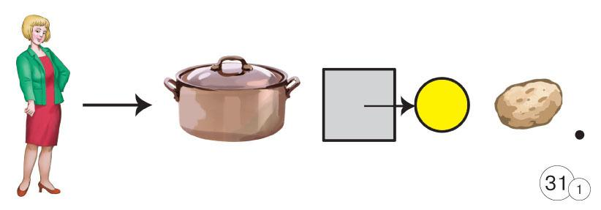
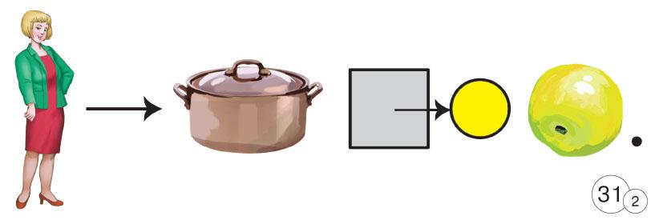
Средняя группа
Комплект наглядных пособий
Обучение связной речи детей 4-5 лет
Картинно-графические планы рассказов
Занятие 31 «Овощи – фрукты»
Схемы 31.1, 31.2.
1. Рассмотреть с детьми схемы предложений.
2. Задать вопросы:
– Из чего мама варит суп? (Мама варит суп из картофеля.)
– Из чего мама варит компот? (Мама варит компот из яблока.)
3. Ответы проговорить с детьми хором и индивидуально в соответствии со схемами.
4. Повторить упражнение, заменив картинку картофеля картинкой моркови, картинку яблока картинкой груши.

Slide 23
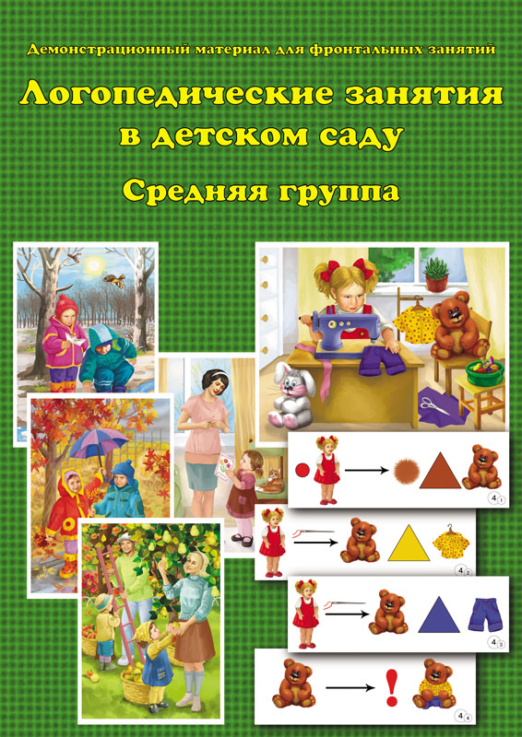
Средняя группа
Демонстрационный материал для фронтальных занятий
Логопедические занятия в детском саду
Средняя группа
В пособии предлагается иллюстративный материал (формат А4) для проведения логопедических занятий.
12 сюжетных картинок подобраны по следующим лексическим темам:
«Осень»,
«В огороде»,
«В саду»,
«Одежда»,
«Новый год»,
«Зимние забавы»,
«Дети лепят снеговика»,
«Аккуратный Митя»,
«Мамин праздник»,
«Весна»,
«Мамины помощники»,
«Лето».
К картинкам прилагаются тексты, вопросы и картинно-графические схемы каждого предложения рассказа, которые играют роль мнемотаблиц.

Slide 24
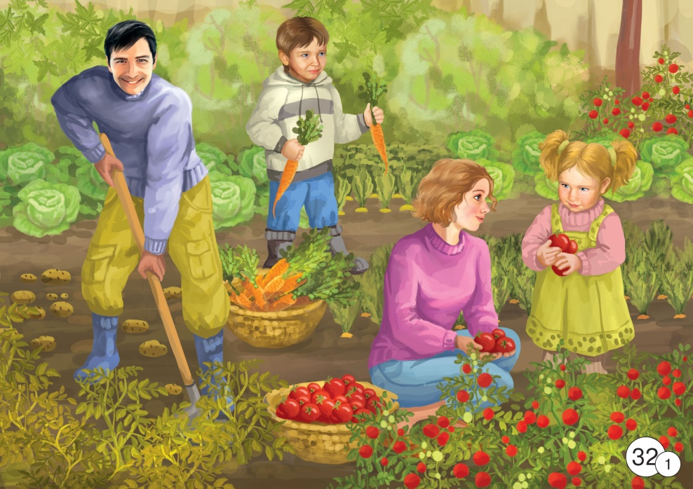
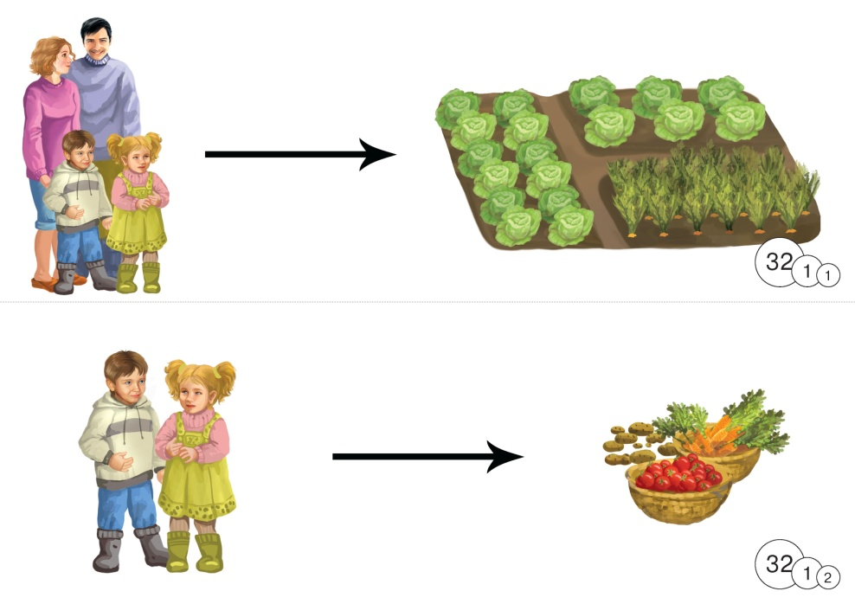
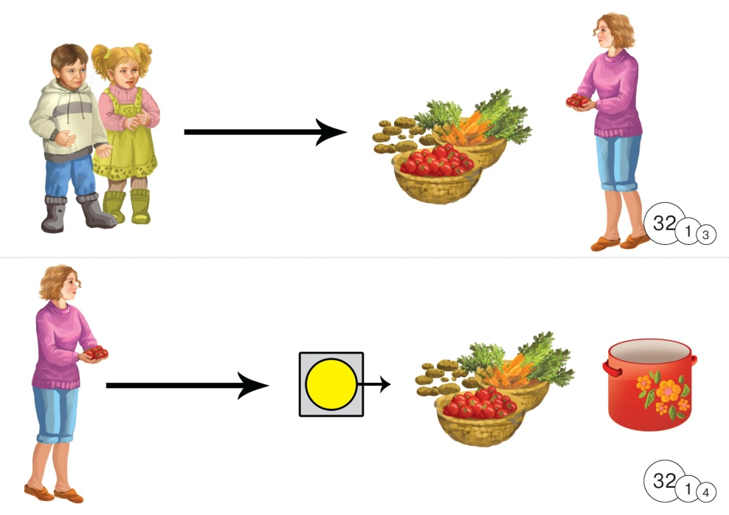
Средняя группа
Демонстрационный материал для фронтальных занятий
Логопедические занятия в детском саду
Средняя группа
К занятию 32. «В огороде»
Текст рассказа по предложениям:
1. Семья пришла в огород.
2. Дети собирают овощи.
3. Они отдадут овощи маме.
4. Мама сварит из овощей суп.
Вопросы к предложениям:
1. Куда пришла семья?
2. Что собирают дети?
3. Кому они отдадут овощи?
4. Что мама сварит из овощей?

Slide 25
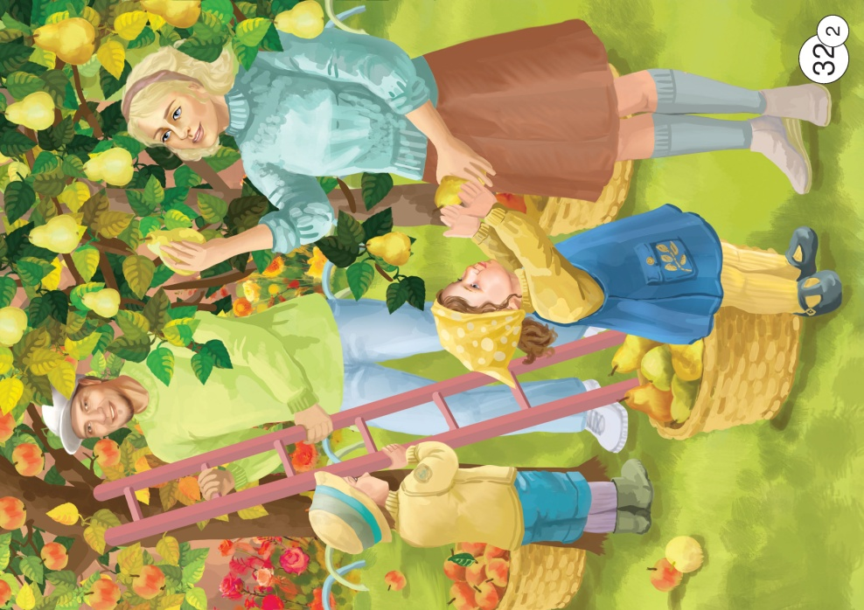
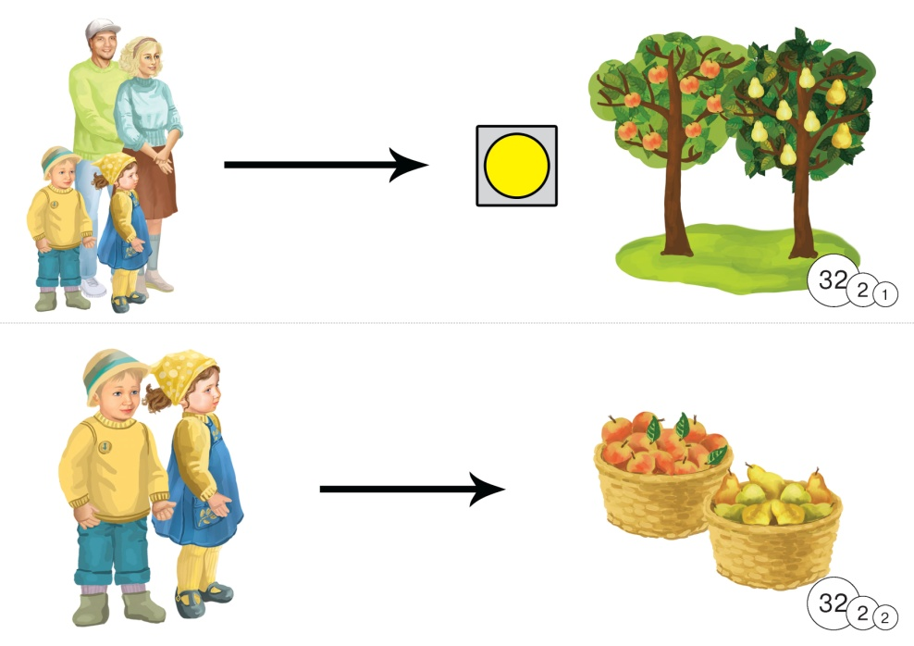
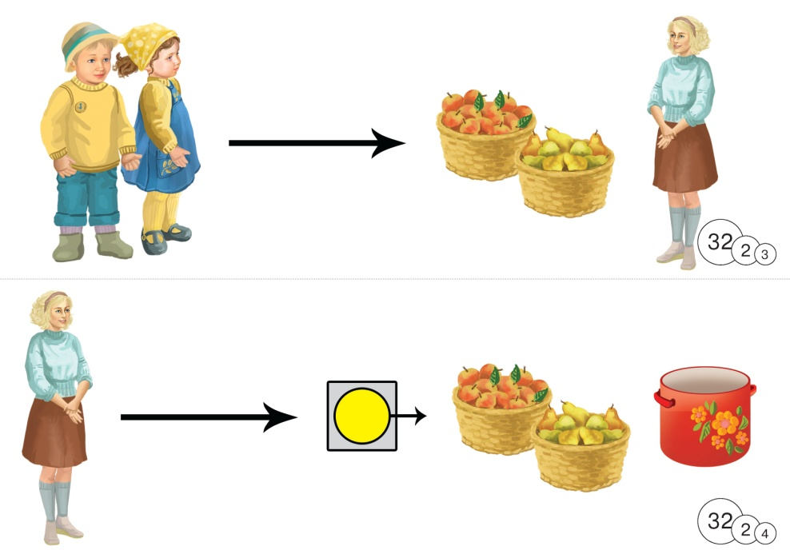
Средняя группа
Демонстрационный материал для фронтальных занятий
Логопедические занятия в детском саду
Средняя группа
К занятию 32. «В огороде»
Текст рассказа по предложениям:
1. Семья пришла в огород.
2. Дети собирают овощи.
3. Они отдадут овощи маме.
4. Мама сварит из овощей суп.
Вопросы к предложениям:
1. Куда пришла семья?
2. Что собирают дети?
3. Кому они отдадут овощи?
4. Что мама сварит из овощей?

Slide 26
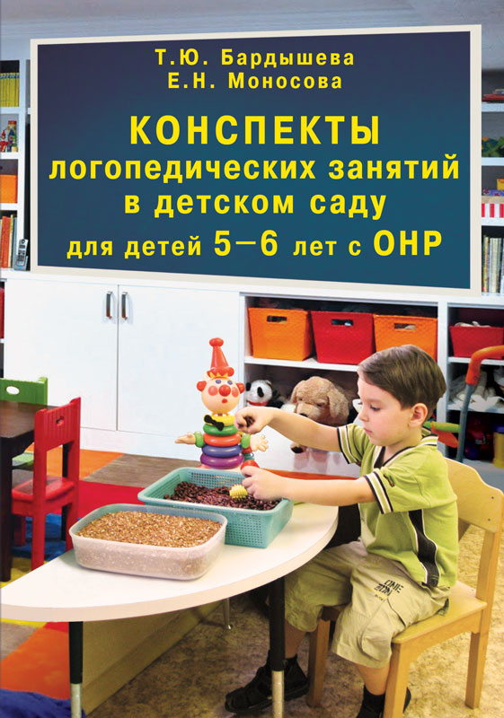
Старшая группа
Конспекты
Под редакцией доктора педагогических наук,
профессора Т.Б. Филичевой,
кандидата педагогических наук, профессора С.Н. Шаховской
В пособии предлагается система занятий по развитию речи детей 5–6 лет с ОНР. 117 занятий рассчитаны на весь учебный год.
Книга включает игры, упражнения и тренинги, необходимые для формирования грамматического строя речи, обогащения словаря, формирования слоговой структуры слова, развития связной речи, фонематического восприятия, а также когнитивных процессов детей данного возраста: внимания, памяти, мышления.
К каждому занятию разработано задание для закрепления материала дома. В пособии «Логопедические задания для детей 5–6 лет» (Издательство СКРИПТОРИЙ 2003, 2016) предлагаются игры и упражнения в доступной для ребенка и его родителей форме.
Для проведения фронтальных занятий существенную помощь педагогу окажут комплекты наглядных пособий: «Обучение связной речи детей
5–6 лет» и «Демонстрационный материал для фронтальных занятий. Логопедические занятия в детском саду. Старшая группа», содержание которых (сюжетные картинки, картинно-графические схемы и планы рассказов) иллюстрирует занятия предлагаемого пособия.
Издание адресовано логопедам и дефектологам.

Slide 27
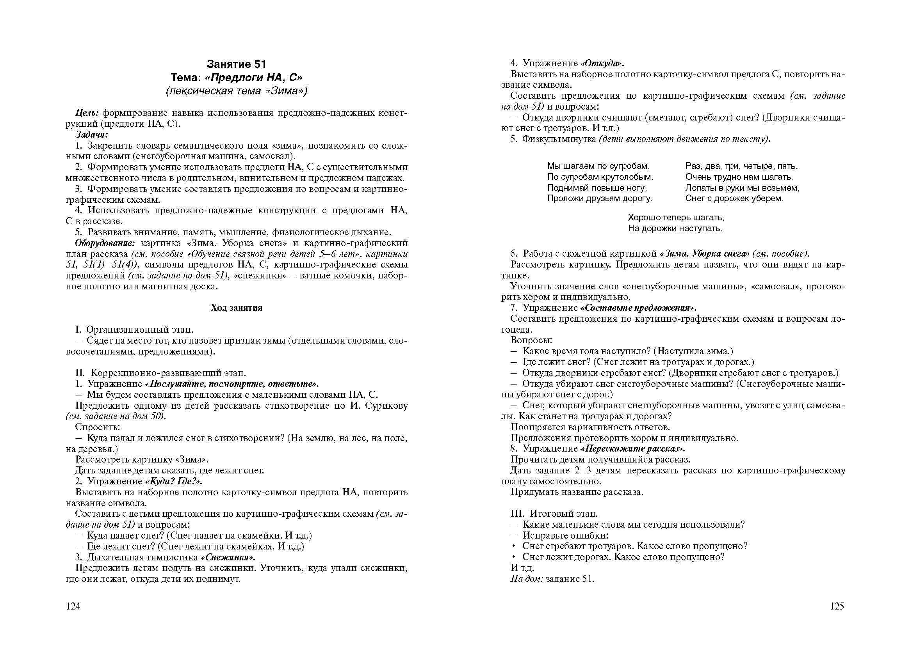
Старшая группа
Конспекты

Slide 28
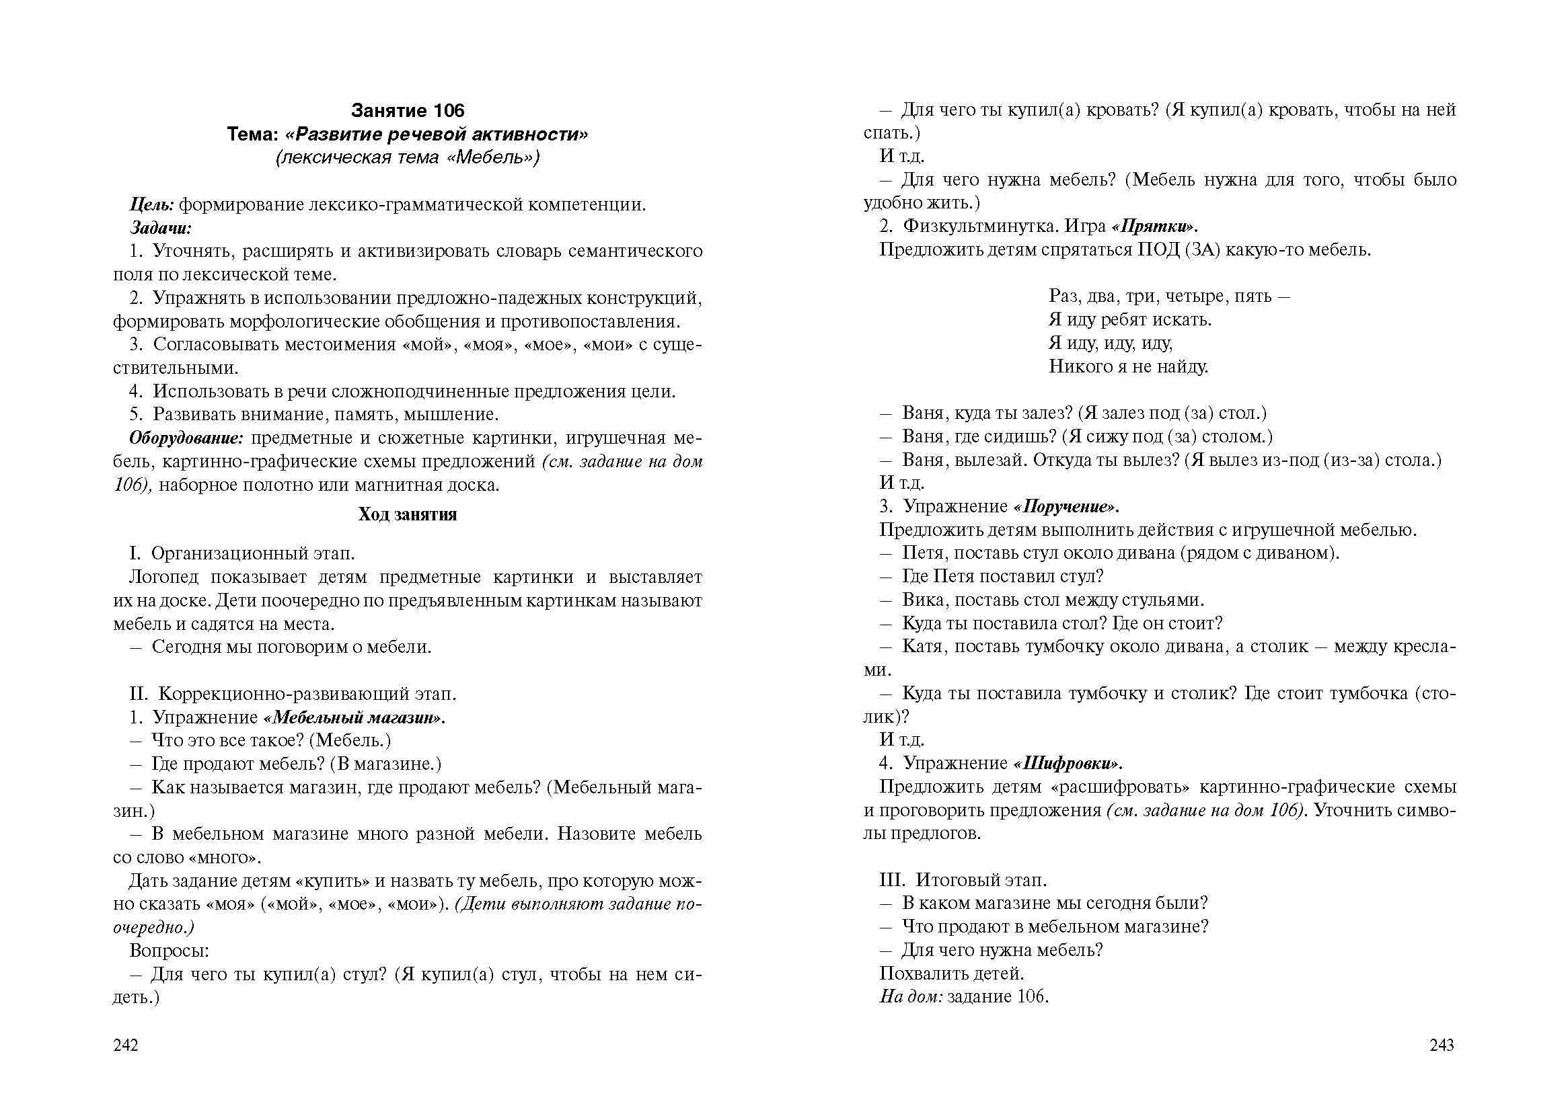
Старшая группа
Конспекты

Slide 29

Старшая группа
Логопедические задания для детей 5-6 лет
В пособии предлагается система заданий по развитию речи детей 5–6 лет на весь учебный год (117 заданий).
Задания включают игры, упражнения и тренинги, необходимые для формирования грамматического строя речи, обогащения словаря, формирования слоговой структуры слова, развития связной речи, фонематического восприятия, а также когнитивных процессов детей данного возраста: внимания, памяти, мышления.
Работа ребенка с тетрадью проходит под руководством взрослого, сотрудничество с которым способствует активизации познавательной деятельности, интереса, эффективности усвоения предлагаемого материала.
Цель тетради – всестороннее развитие речи детей 5–6 лет.
Издание адресовано логопедам, дефектологам, родителям.

Slide 30
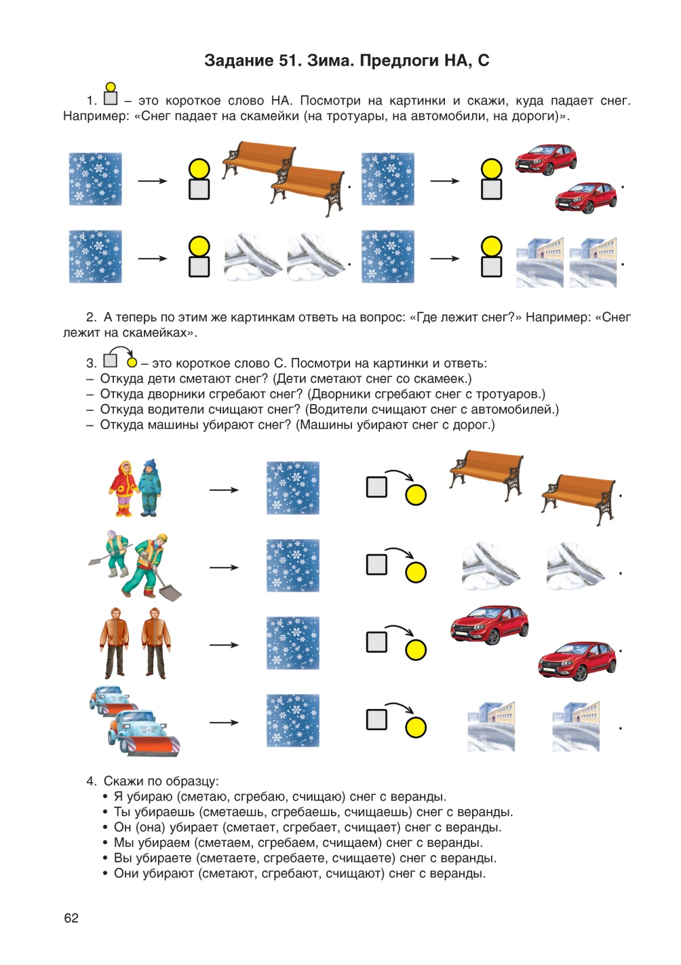
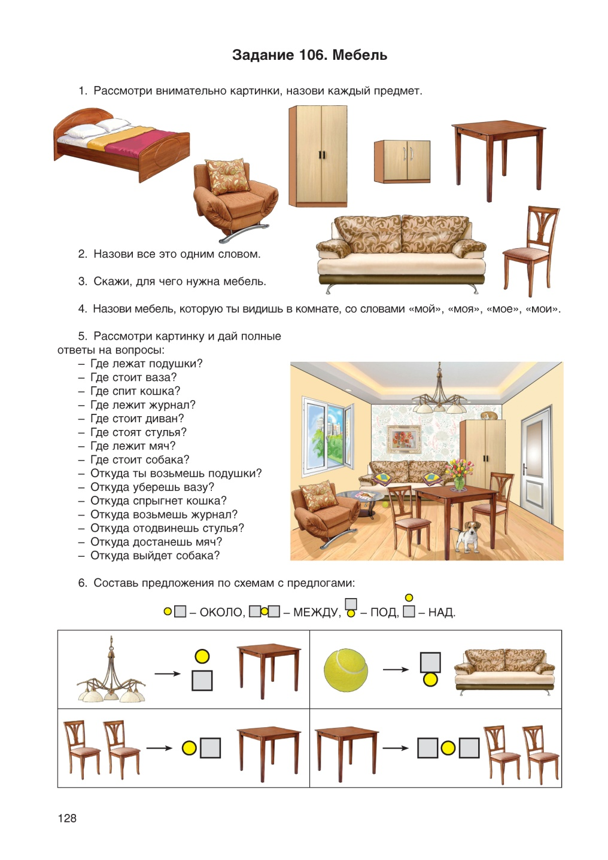
Старшая группа
Логопедические задания для детей 5-6 лет

Slide 31

Старшая группа
Комплект наглядных пособий
Обучение связной речи детей 5-6 лет
Картинно-графические планы рассказов
В пособии предлагается иллюстративный материал (формат А 4) для проведения логопедических занятий. Сюжетные картинки и картинно-графические планы рассказов подобраны по следующим лексическим темам:
«Осень. Листопад» (предлоги НА, С),
«В парке» (согласование числительных 1–5 и слова «много» («мало») с существительными),
«Повар готовил обед» (образование относительных прилагательных и согласование их с существительными мужского, женского и среднего рода),
«Заготовки на зиму» (образование относительных прилагательных и согласование их с существительными мужского, женского и среднего рода),
«Лиса и заяц» (предлоги В, ИЗ),
«Кабан под дубом» (предлоги ПОД, ИЗ-ПОД),
«Зимой» (предлоги НА, С),
«Новогодняя елка»,
«Сапожник в мастерской» (предлог БЕЗ).
Например, сюжетная картинка «Зимой» и картинно-графические схемы к ней, см. ниже.
Notes:
31

Slide 32
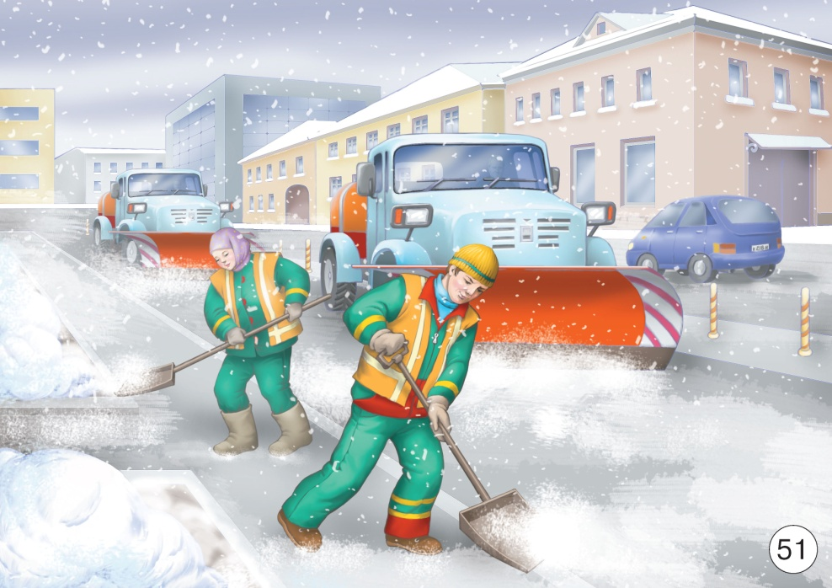
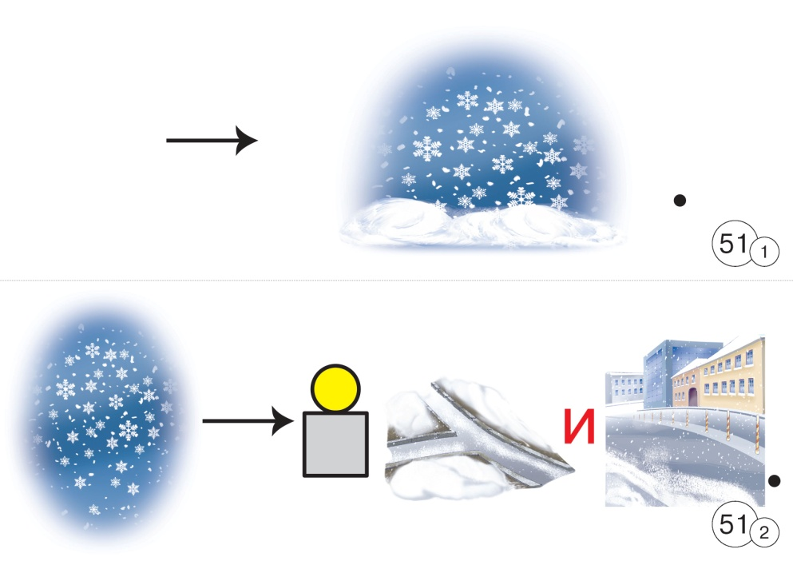
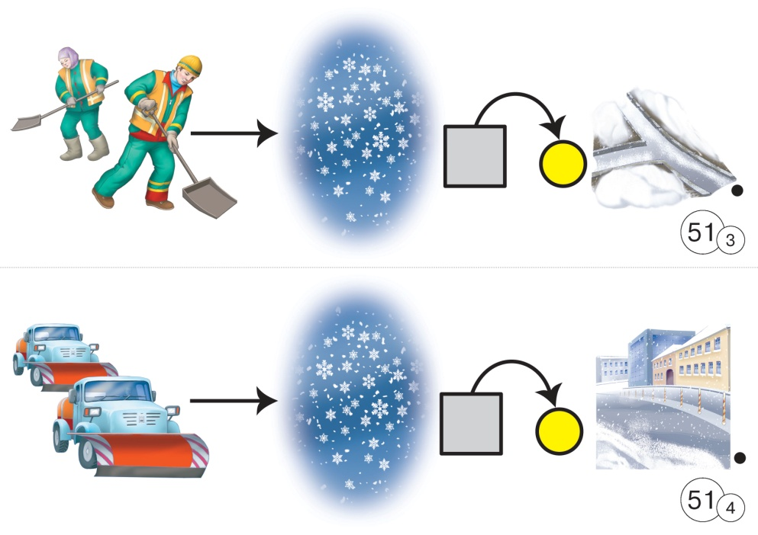
Старшая группа
Комплект наглядных пособий
Обучение связной речи детей 5-6 лет
Картинно-графические планы рассказов
Занятие 51. Картинка «Зимой», картинно-графический план рассказа
Текст рассказа по предложениям
1. Наступила зима.
2. Снег лежит на дорожках и дорогах.
3. Дворники сгребают снег с дорожек.
4. Снегоуборочные машины убирают снег с дорог.
Вопросы:
1. Что наступило?
2. Где лежит снег?
3. Откуда дворники сгребают снег?
4. Откуда убирают снег снегоуборочные машины?

Slide 33

Старшая группа
Демонстрационный материал для фронтальных занятий
Логопедические занятия в детском саду
Старшая группа
В пособии предлагается иллюстративный материал (формат А4) для проведения логопедических занятий.
12 сюжетных картинок подобраны по следующим лексическим темам:
«Наша группа»,
«Осень»,
«В огороде»,
«В саду»,
«Снежный ком» (рассказ по серии картинок),
«Как дети помогали птицам» (рассказ по серии картинок),
«Помощники»,
«Машин день рождения»,
«Строители»,
«Мебель»,
«Ехали мы, ехали» (рассказ по серии картинок),
«Лето»,
«Предзимье» (текст по схеме цепной структуры).
К картинкам прилагаются тексты, вопросы и картинно-графические схемы каждого предложения рассказа.

Slide 34
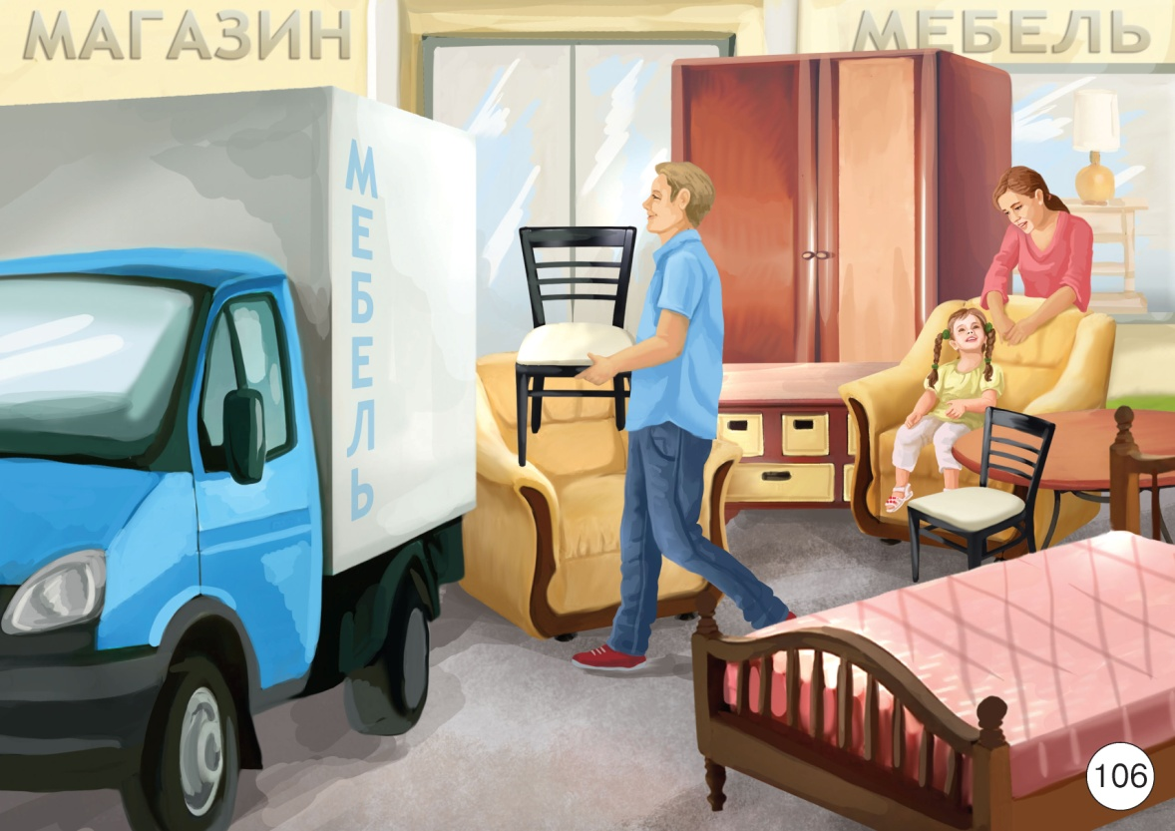
Старшая группа
Демонстрационный материал для фронтальных занятий
Логопедические занятия в детском саду
Старшая группа
К занятию 106. «Мебель»
Предложить детям рассмотреть картинку и обсудить, что на ней нарисовано.
Вопросы к картинке:
1. В каком магазине была семья? (Семья была в мебельном магазине.)
2. Что купила семья? (Семья купила стол, стулья, кресла, кровать, шкаф и тумбочку.)
3. Что делает папа? (Папа помогает грузить мебель в фургон.)
4. Куда семья привезет мебель? (Семья привезет мебель в свою квартиру.)
5. Что папа и мама поставят в спальне? (В спальне папа и мама поставят большой деревянный шкаф и широкую мягкую кровать.)
6. Что будет стоять в гостиной? (В гостиной будут стоять тумбочка для телевизора и два мягких кресла.)
7. Куда поставят круглый стол и стулья? (Круглый стол и стулья поставят на кухне.)
8. Как будет в квартире? (В квартире будет уютно, удобно и красиво.)
Предложить детям послушать рассказ, составленный из ответов на вопросы, затем пересказать и придумать ему название.

Slide 35

Подготовительная группа
Конспекты
Под редакцией доктора педагогических наук,
профессора Т.Б. Филичевой,
кандидата педагогических наук, профессора С.Н. Шаховской
В пособии предлагается система занятий по развитию речи детей 6–7 лет с ОНР. 117 занятий рассчитаны на весь учебный год.
Книга включает игры, упражнения и тренинги, необходимые для формирования грамматического строя речи, обогащения словаря, формирования слоговой структуры слова, развития связной речи, фонематического восприятия, а также когнитивных процессов детей данного возраста: внимания, памяти, мышления.
К каждому занятию разработано задание для закрепления материала дома. В пособии «Логопедические задания для детей 6–7 лет» (Издательство СКРИПТОРИЙ 2003, 2016) предлагаются игры и упражнения в доступной для ребенка и его родителей форме.
Для проведения фронтальных занятий существенную помощь педагогу окажут комплекты наглядных пособий: «Обучение связной речи детей
6–7 лет» и «Демонстрационный материал для фронтальных занятий. Логопедические занятия в детском саду. Подготовительная к школе группа», содержание которых (сюжетные картинки, картинно-графические схемы и планы рассказов) иллюстрирует занятия предлагаемого пособия.
Издание адресовано логопедам и дефектологам.

Slide 36
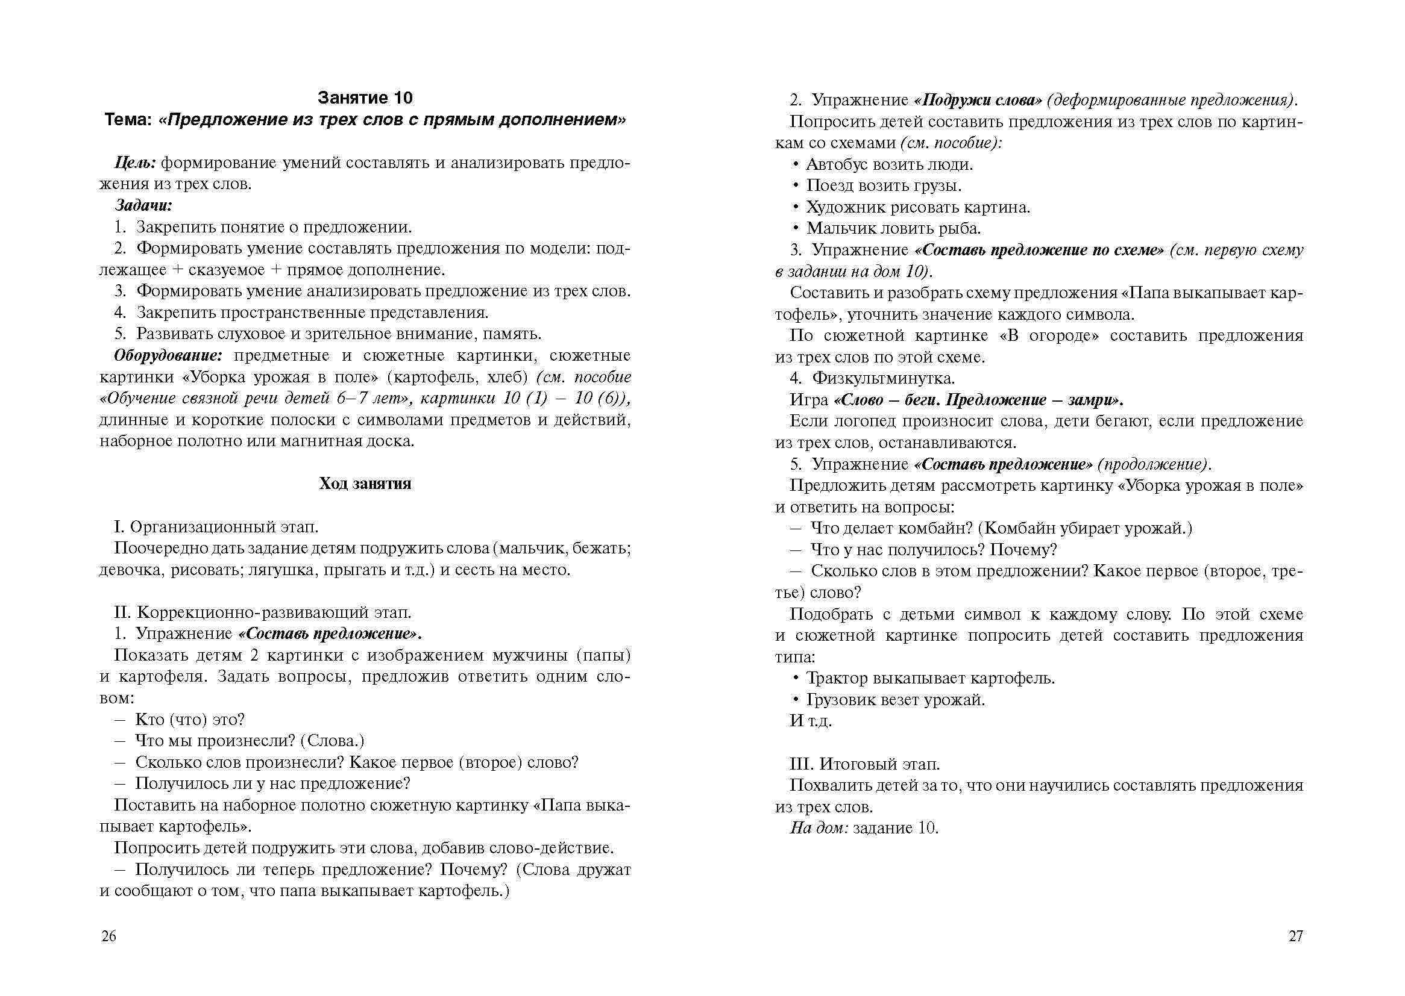
Подготовительная группа
Конспекты

Slide 37
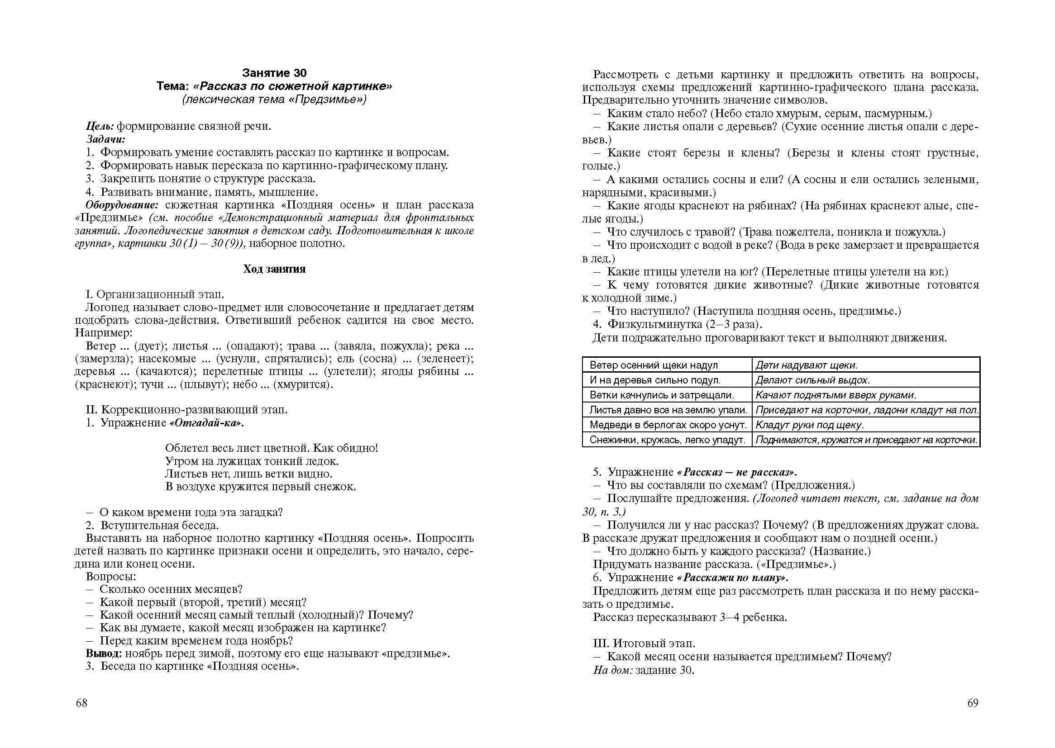
Подготовительная группа
Конспекты

Slide 38

Старшая группа
Логопедические задания для детей 6-7 лет
В этом пособии предлагается система заданий по развитию речи детей 6–7 лет на весь учебный год (117 заданий).
Задания включают игры, упражнения и тренинги, необходимые для формирования грамматического строя речи, обогащения словаря, формирования слоговой структуры слова, развития связной речи, фонематического восприятия, а также когнитивных процессов детей данного возраста: внимания, памяти, мышления.
Работа ребенка с тетрадью проходит под руководством взрослого, сотрудничество с которым способствует активизации познавательной деятельности, интереса, эффективности усвоения предлагаемого материала.
Цель тетради – всестороннее развитие речи детей 6–7 лет.
Издание адресовано логопедам, дефектологам, родителям.

Slide 39
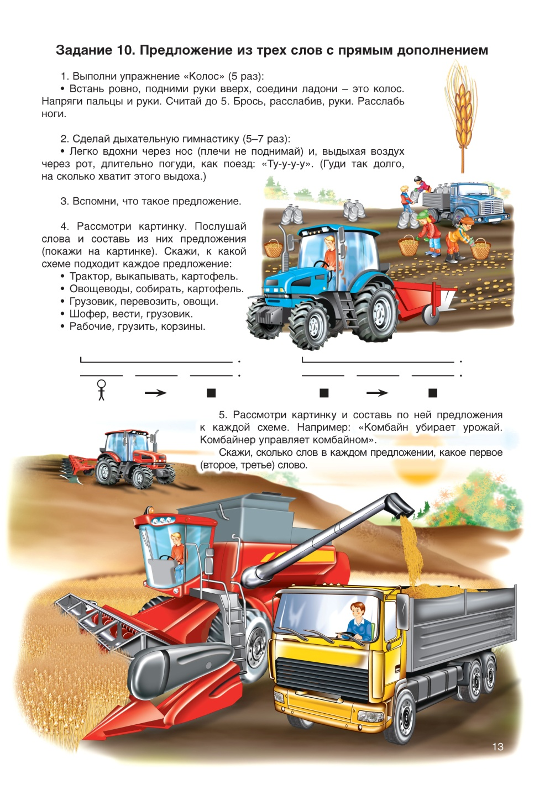
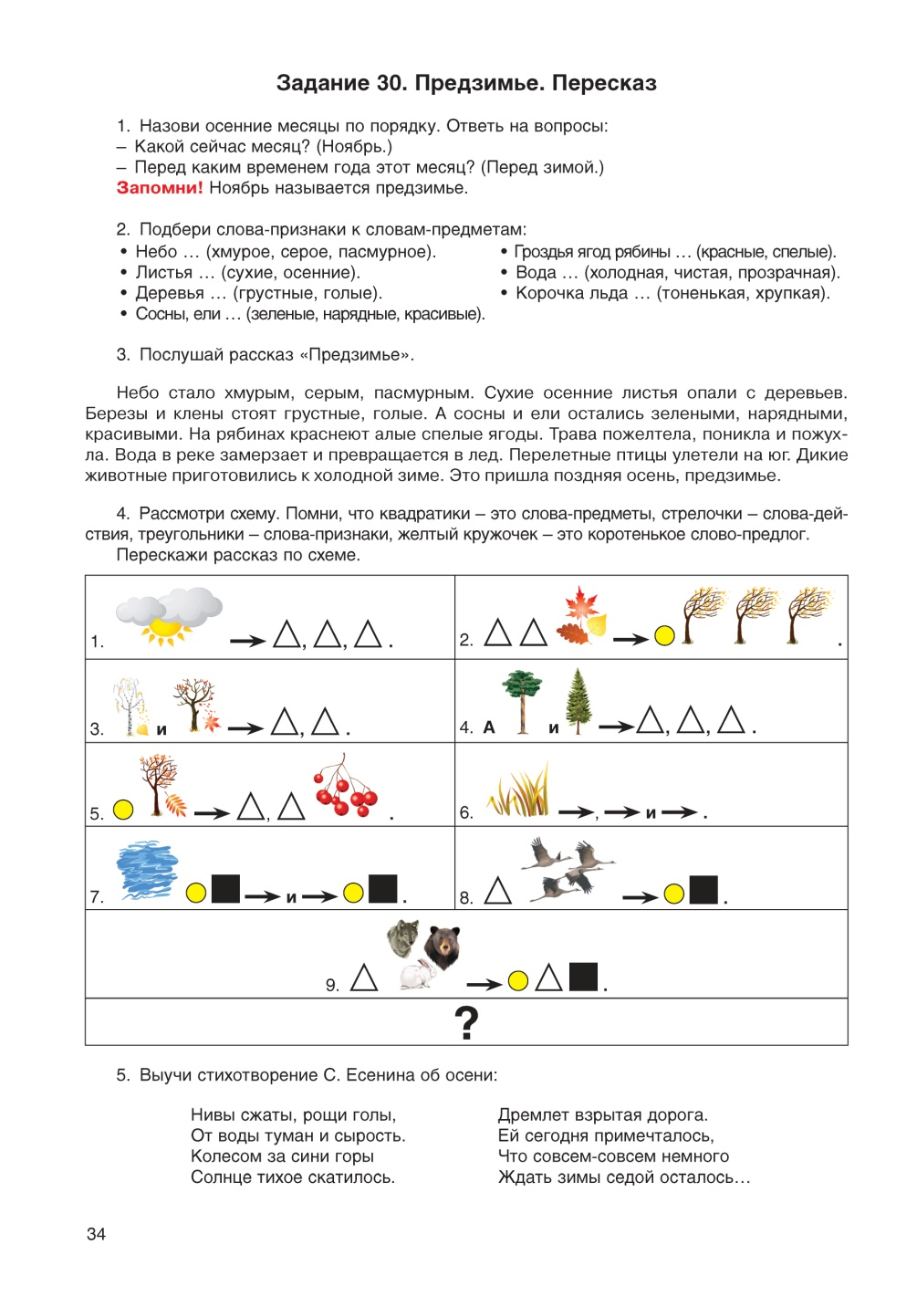
Подготовительная группа
Логопедические задания для детей 6-7 лет

Slide 40

Старшая группа
Логопедические задания для детей 6-7 лет
В пособии предлагается иллюстративный материал (формат А 4) для проведения логопедических занятий. Он представлен сюжетными картинками и картинно-графическими схемами предложений по следующим лексическим темам:
«Уборка урожая в поле» (картофель),
«Уборка урожая в поле» (хлеб),
«Магазин «Овощи – фрукты»,
«На занятии по рисованию»,
«На занятии по физкультуре»,
«В парикмахерской»,
«Снежная зима» (родственные слова),
«Наши повара»,
«Жадный Савелий»,
«На трикотажной фабрике».
К картинкам прилагаются тексты, вопросы и картинно-графические схемы каждого предложения рассказа, которые играют роль мнемотаблиц.

Slide 41
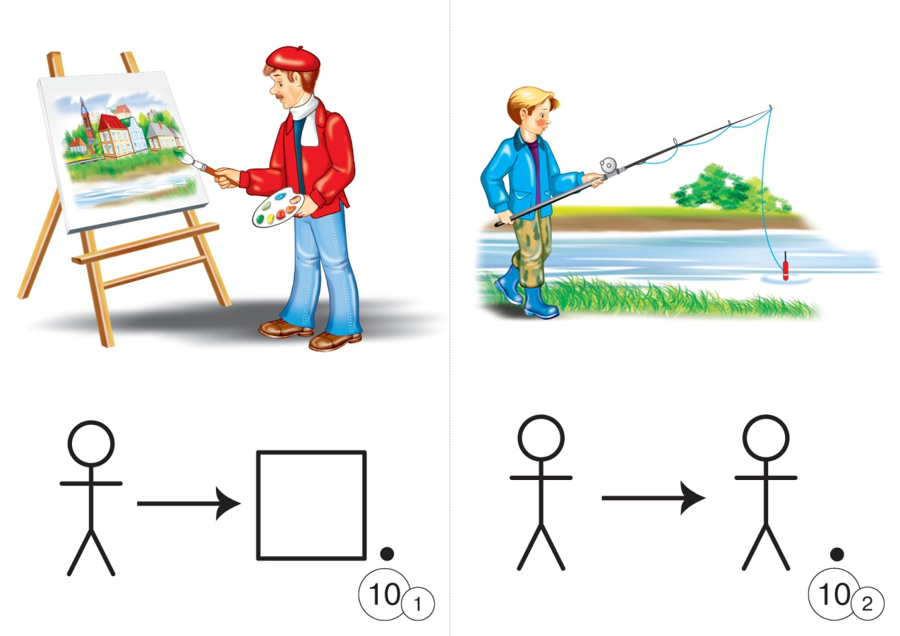
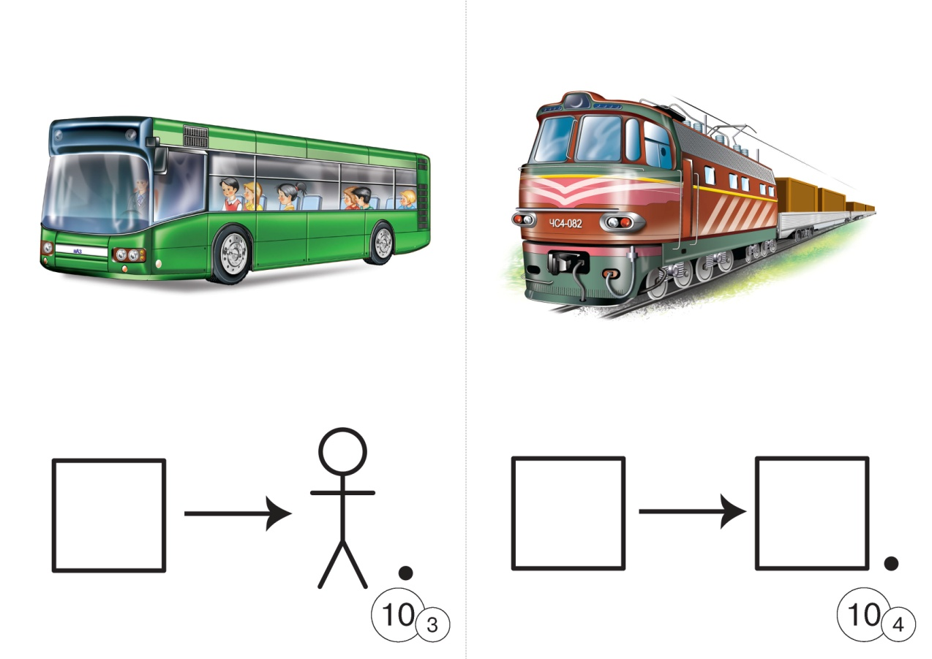
Подготовительная группа
Комплект наглядных пособий
Обучение связной речи детей 6-7 лет
Картинно-графические планы рассказов
Занятие 10 «Предложение из 3-х слов с прямым дополнением»
Картинки 10.1–10.4.
1. Предложить детям рассмотреть картинки и составить предложения по схемам:
Художник рисует картину.
Рыбак ловит рыбу.
Автобус перевозит пассажиров.
Поезд перевозит грузы.
2. Определить первое (второе, третье) слово каждого предложения.
Notes:
41

Slide 42

Старшая группа
Демонстрационный материал для фронтальных занятий
Логопедические занятия в детском саду
Подготовительная к школе группа
В данном пособии предлагается 13 сюжетных картинок по разным лексическим темам:
«В огороде»,
«Осень»,
«В лесу» (рассказ по серии картинок),
«Уборка урожая в саду»,
«Соня в саду» (текст по схеме цепной структуры),
«Предзимье»,
«Волки около деревни, ждут...»,
«Как лиса охотилась на ворон» (рассказ по серии картинок),
«Зима»,
«Елка в детском саду» (рассказ по серии картинок),
«Зимние виды спорта»,
«Зимующие птицы»,
«Весна».
Также в пособии даны картинки для формирования навыка подбора родственных слов и словообразования.
К картинкам прилагаются тексты, вопросы и картинно-графические схемы.
Notes:
42

Slide 43
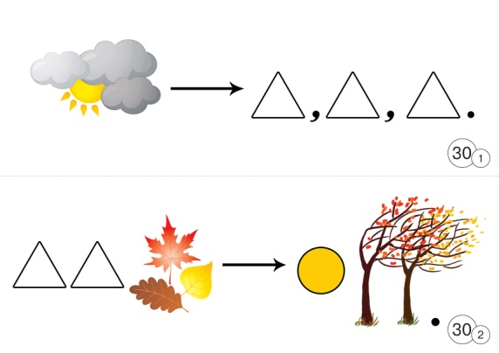
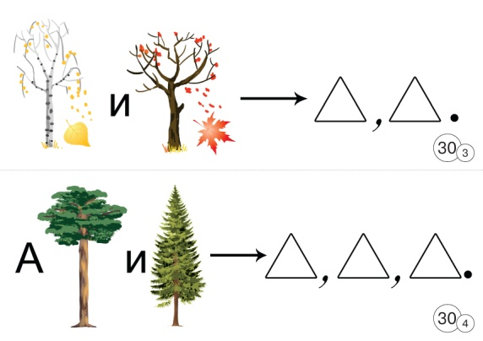
Подготовительная группа
Демонстрационный материал для фронтальных занятий
Логопедические занятия в детском саду
Подготовительная к школе группа
К занятию 30. «Предзимье»
1. Предложить детям подобрать слова-действия к словам-предметам:
Ветер – … (дует). Листья – … (опали). Деревья – … (качаются). Небо – … (хмурится). Тучи – …(плывут). Трава – … (завяла, пожухла). Ель – … (зеленеет). Насекомые – … (уснули, спрятались). (Перелетные) птицы – … (улетают). Ягоды рябины – … (краснеют).
2. Подобрать слова-признаки к словам-предметам:
Небо – … (хмурое, серое, пасмурное). Листья – … (сухие, осенние). Деревья – … (грустные, голые). Сосны, ели – … (зеленые, нарядные, красивые). Гроздья ягод – … (красные, спелые). Вода – … (холодная, чистая, прозрачная). Корочка льда – … (тоненькая, хрупкая).
3. Рассмотреть с детьми картинки с изображением поздней осени и предложить ответить на вопросы, используя картинно-графический план, предварительно уточнив значение символов:
– Каким стало небо? (Небо стало хмурым, серым, пасмурным.)
– Какие листья опали с деревьев? (Сухие осенние листья опали с деревьев.)
– Какие стоят березы и клены? (Березы и клены стоят грустные, голые.)
– А какими остались сосны и ели? (А сосны и ели остались зелеными, нарядными, красивыми.)
– Какие ягоды краснеют на рябинах? (На рябинах краснеют спелые ягоды.)
– Что случилось с травой? (Трава пожелтела, поникла и пожухла.)
– Что происходит с водой в реке? (Вода в реке замерзает и превращается в лед.)
– Какие птицы улетели на юг? (Перелетные птицы улетели на юг.)
Notes:
43

Slide 44
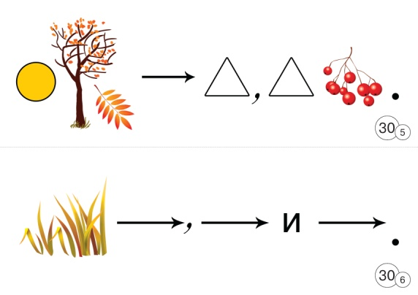
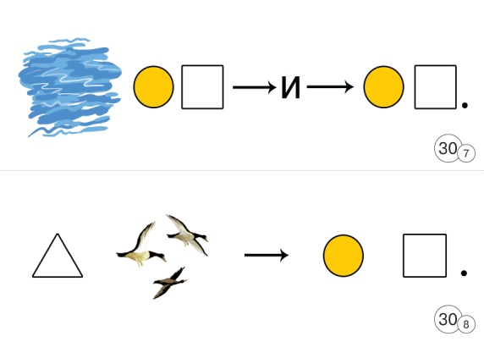
Подготовительная группа
Демонстрационный материал для фронтальных занятий
Логопедические занятия в детском саду
Подготовительная к школе группа
К чему готовятся дикие животные? (Дикие животные готовятся к холодной зиме.)
– Что это пришло? (Это пришла поздняя осень, предзимье.)
4. Предложить послушать рассказ «Предзимье»:
Небо стало хмурым, серым, пасмурным. Сухие осенние листья опали с деревьев. Березы и клены стоят грустные, голые. А сосны и ели остались зелеными, нарядными, красивыми. На рябинах краснеют спелые ягоды. Трава пожелтела, поникла и пожухла. Вода в реке замерзает и превращается в лед. Перелетные птицы улетели на юг. Дикие животные готовятся к холодной зиме. Это пришла поздняя осень, предзимье.
5. Предложить детям еще раз рассмотреть картинно-графический план рассказа и по нему рассказать о поздней осени, предзимье:
1) каждое предложение;
2) весь рассказ (2–3 ребенка).
6. Попросить детей придумать название рассказа.
Notes:
44

